Slide 1
PROGETTO LETTURA
Progetto sperimentale di promozione alla lettura
ZONA SOCIALE N.8

Slide 2
PER QUESTI OBIETTIVI
Promuovere la pratica della lettura in famiglia, in particolare la lettura ad alta voce nei bambini in età prescolare (a partire dai 6 mesi);
Avvicinare al libro ed alla lettura tutti i bambini in età prescolare in particolare quelli che si trovano in situazioni svantaggiate e/o con bisogni educativi speciali;
Sensibilizzare i genitori sull’importanza della lettura ad alta voce ai bambini a partire dai primi mesi di vita
Allestire, o potenziare dove siano già presenti, spazi dedicati alla lettura per accogliere bambini e genitori;
Organizzare iniziative di lettura ad alta voce per bambini e genitori al fine di stimolare e coltivare il piacere dell’ascolto e della lettura

Slide 3
E…DOPO LE ADESIONI…
E’ INIZIATO NELLA NOSTRA SCUOLA IL LABORATORIO DI LETTURA ANIMATA CHE HA VISTO COINVOLTI MOLTI GENITORI NELL’ACQUISIZIONE DI TECNICHE PER :
Le adesioni vanno comunicate entro il 27 gennaio. Il primo incontro formativo è previsto il 10 febbraio alle ore 17
presso la scuola di Santa Caterina.

Slide 4
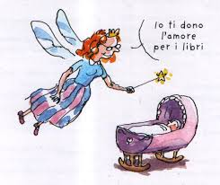
1) STIMOLARE NEL BAMBINO IL PIACERE DELLA LETTURA 2) FARGLI SCOPRIRE IL FASCINO DEL LIBRO COME OGGETTO,IMMAGINI MA ANCHE STORIE, EMOZIONI, CURIOSITA’
PERCHE’…
“In ogni storia il bambino si identifica nei personaggi,ne vive le esperienze, le crisi, rivive le sue esperienze/ sentimenti, trova le soluzioni e certezze…”

Slide 5
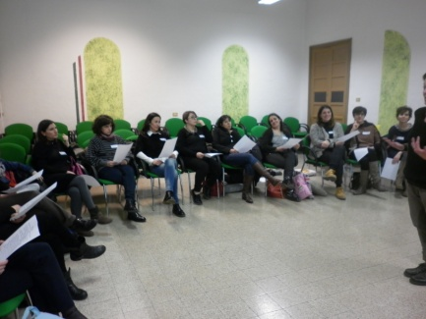
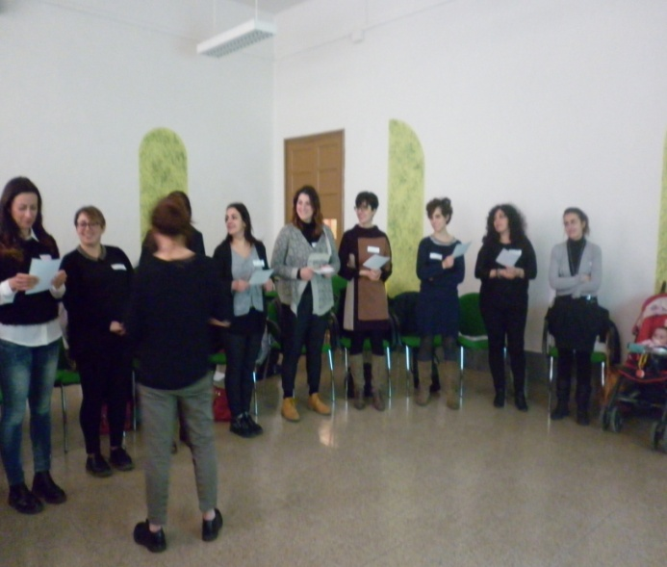
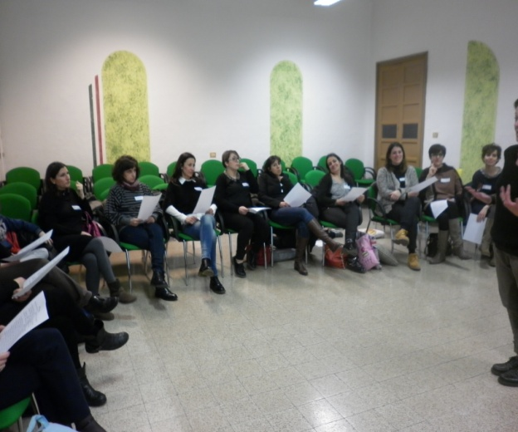
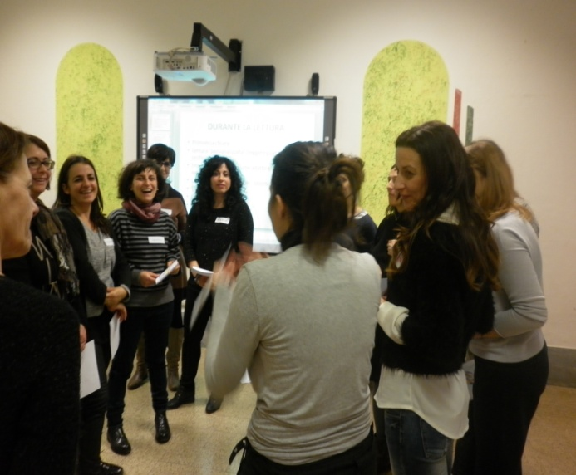
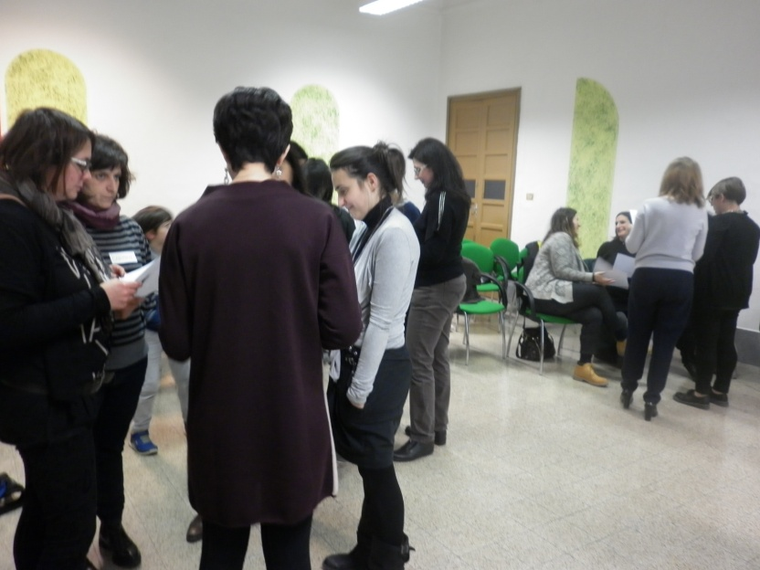
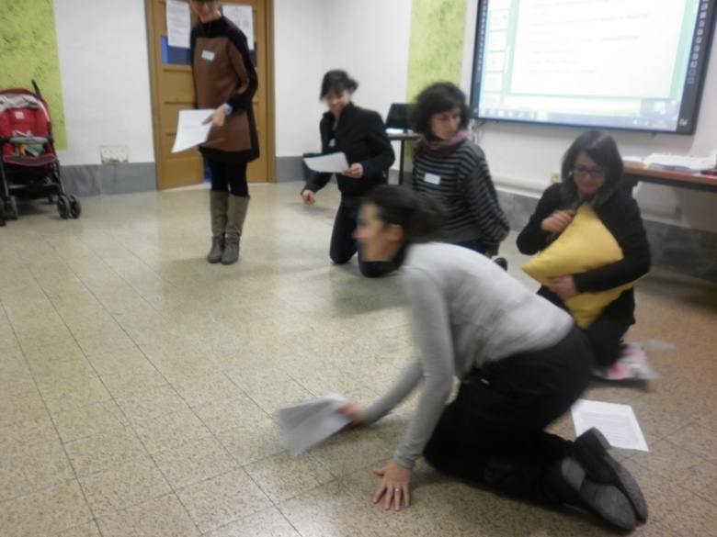
…MENTRE SPERIMENTIAMO…
…ALCUNI MOMENTI DEL LABORATORIO…

Slide 6
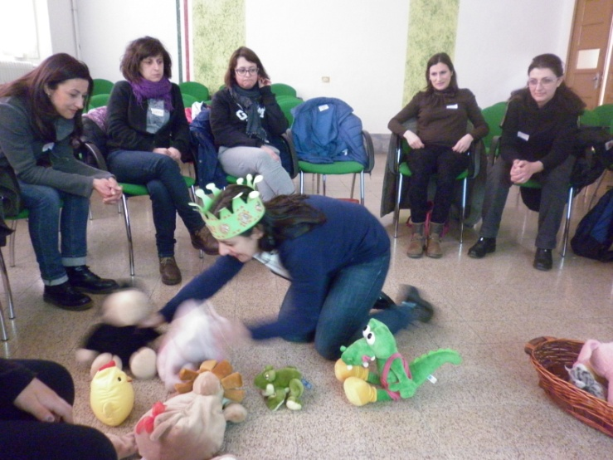
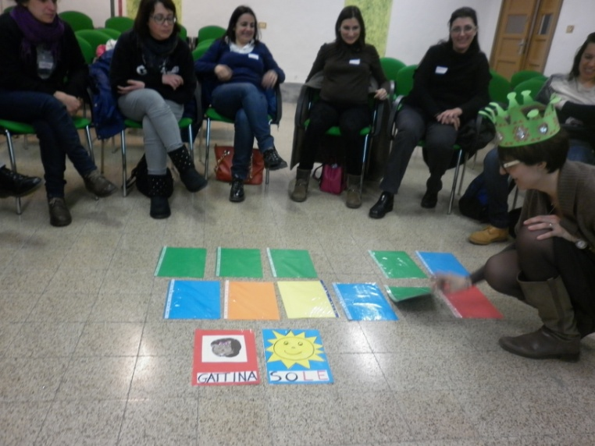
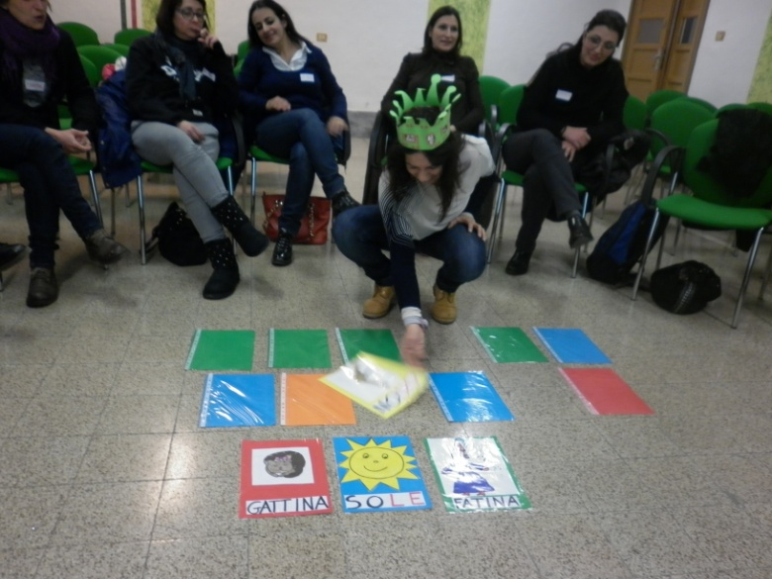
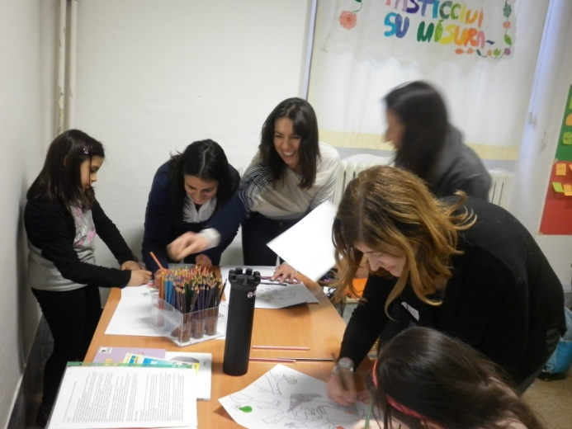
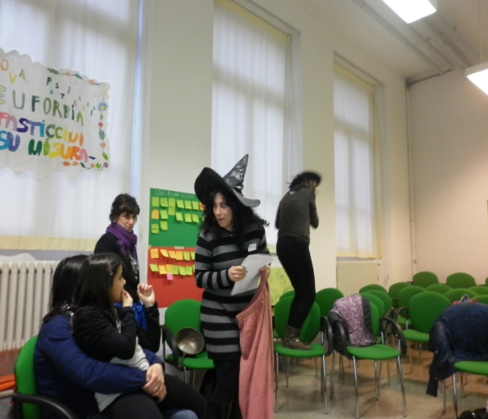
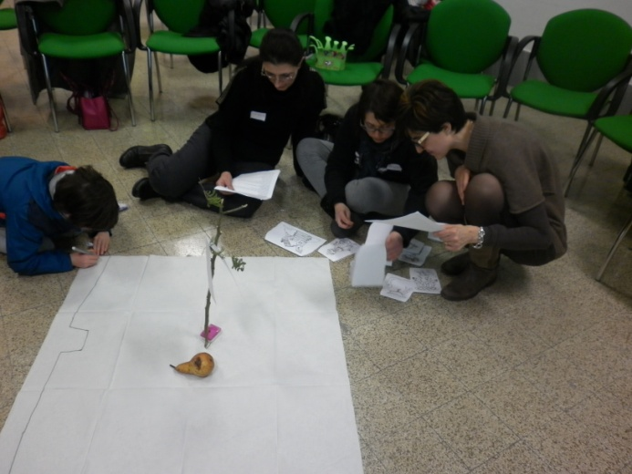

Slide 7
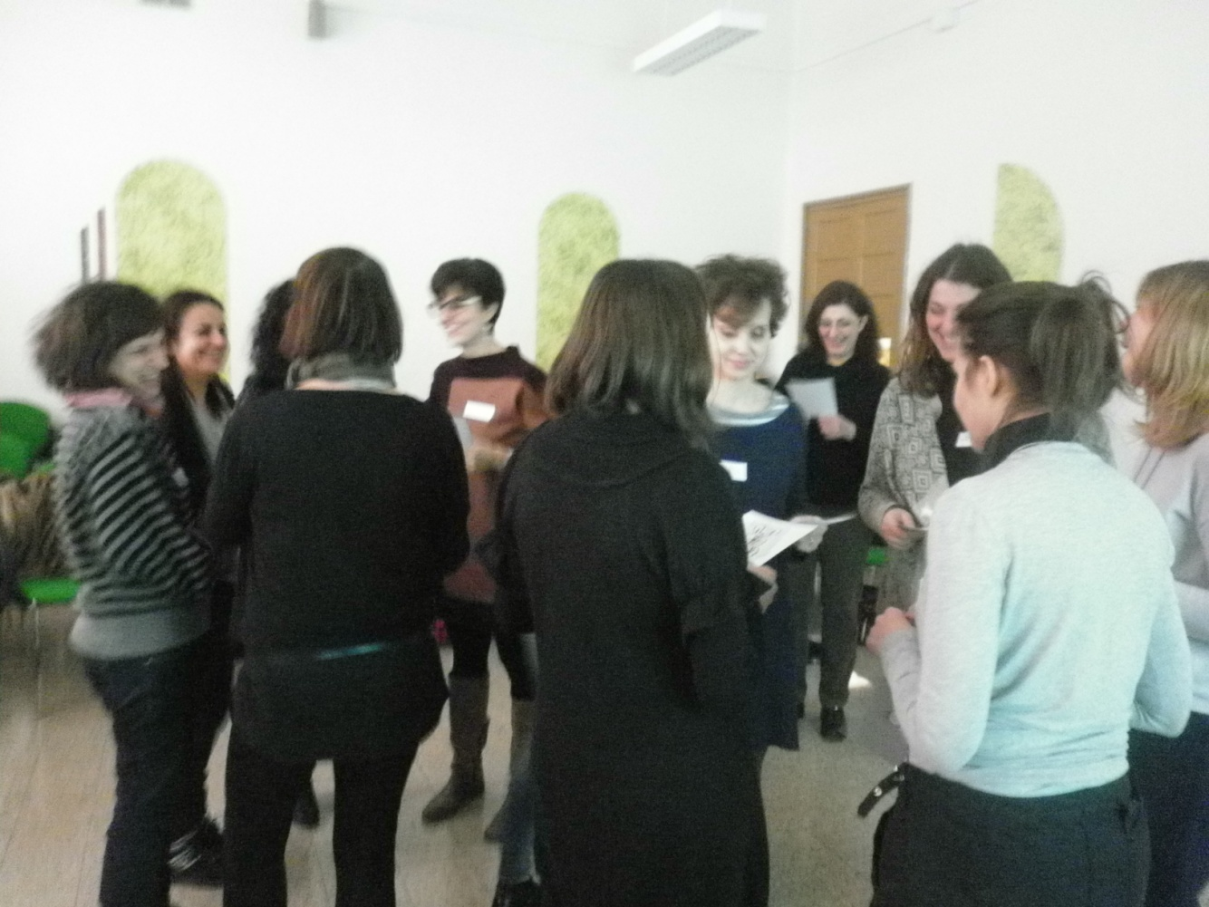
…ADESSO SIAMO PRONTI… PER ANDARE NELLE SCUOLE DAI NOSTRI BAMBINI….
1° DEBUTTO IL 15 APRILE…CHE EMOZIONE!!!

